Slide 1
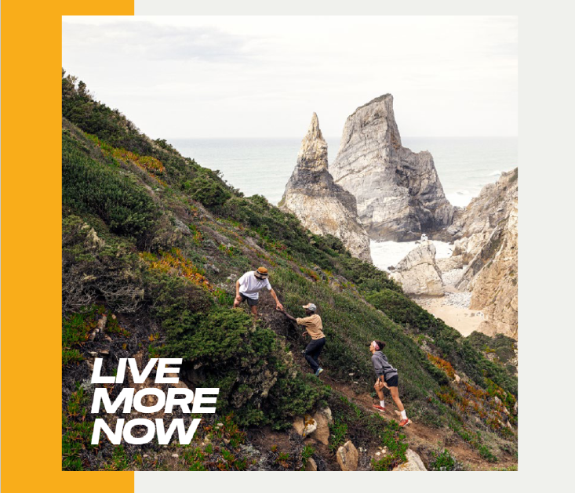

Slide 2
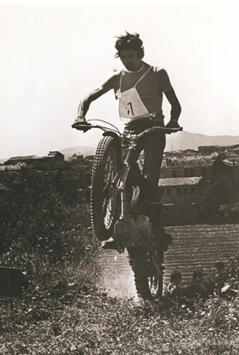
Historia marki
Wszystko zaczęło się od Hiszpana, Joana Rojasa. W 1991 roku Joan jako fan jazdy motocyklem, mierzył się ze zmiennymi warunkami atmosferycznymi. W trakcie wycieczek zdał sobie sprawę, że standardowe chusty i szale nie spełniają wszystkich jego potrzeb podczas zmiennej pogody. Postanowił więc stworzyć własne, unikalne rozwiązanie.
Po powrocie do Hiszpanii, Rojas zaczął eksperymentować z różnymi materiałami, poszukując idealnego produktu. Ostatecznie opracował tubularną chustę z mikrofibry, która była lekka, oddychająca, elastyczna i skuteczna w różnych warunkach atmosferycznych. Produkt ten mógł być noszony na wiele sposobów: jako komin, chusta, opaska na głowę czy maska na twarz.

Slide 3
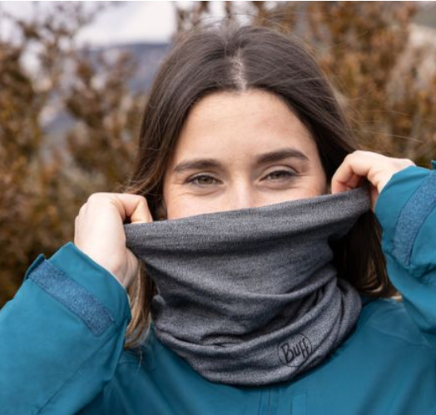
Buff, pomysł na nazwę
Pochodzi ona od hiszpańskiego wyrazu „bufanda”, który oznacza chustę lub szal. Właśnie taką nazwę przyjęła marka, która wprowadziła na rynek nowy typ odzieży – bezszwową chustę z mikrofibry o niespotykanym wcześniej kształcie komina. I chociaż firma Buff nie jest już jedynym producentem, oferującym ten praktyczny dodatek, wciąż ma status ikony.

Slide 4
Produkcja lokalna - Barcelona
Produkty marki Buff są wytwarzane we własnej fabryce, zlokalizowanej w Barcelonie (90% kolekcji). Pozwala to uzyskać pełną kontrolę nad procesem oraz warunkami pracy, usprawnia logistykę zamówień.

Slide 5
Z Barcelony na cały Świat
Wielkimi rzeczami trzeba się dzielić i od tego zaczęła się nasza międzynarodowa przygoda. Będąc zawsze lojalnymi wobec naszych korzeni i kierując się zrównoważonym rozwojem we wszystkich naszych obecnych działaniach, BUFF® jest obecnie obecny w ponad 60 krajach na całym świecie.

Slide 7
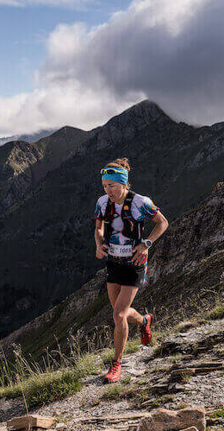
Buff dziś
„Naszym najpopularniejszym produktem jest wielofunkcyjna chusta Original BUFF®. Z dumą stworzyliśmy oryginalne i praktyczne akcesoria, aby chronić Cię w każdych warunkach pogodowych, od ekstremalnego zimna po wiatr i słońce. Obecnie dostarczamy nasze produkty do ponad 60 krajów. Produkty BUFF® są nie tylko praktyczne. Wnosimy do wszystkich naszych kolekcji niepowtarzalne uczucie. W rezultacie nasze produkty są idealne do sportów ekstremalnych, wędrówek oraz do użytku codziennego. Patrzymy dalej, szukamy nowych wyzwań i niebanalnych rozwiązań. Każdego dnia.”
LIVE MORE NOW - BUFF

Slide 9
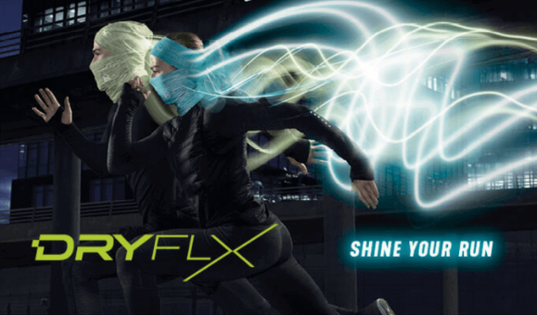
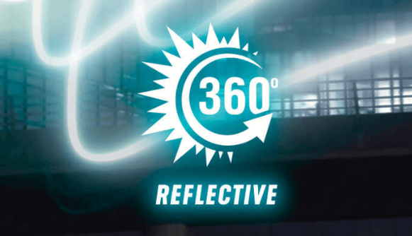
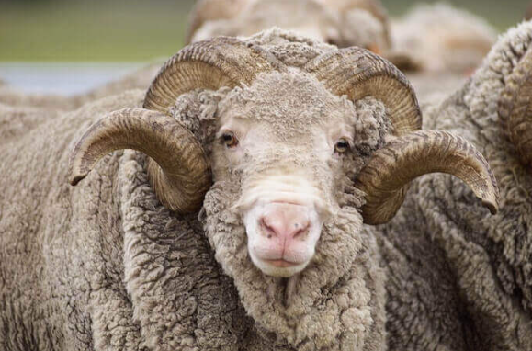
Ochrona, ocieplenie, komfort lub efekt chłodzenia – bez względu na planowaną aktywność oraz prognozę pogody, nasze produkty dopasują się do warunków.

Slide 11
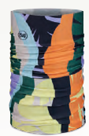
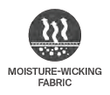
ORIGINAL ECOSTRETCH
Najbardziej uniwersalny produkt ever! Wykonany z pochodzącego z recyklingu tworzywa sztucznego, zapewnia wysoką ochronę przeciwsłoneczną i nadaje się do noszenia w ponad 12 sposobach.
Gorąco, zimno, wietrznie, słonecznie – bez względu na pogodę ciesz się swoją aktywnością!
Nasz podstawowy, pierwszy i zarazem uniwersalny produkt
Ochrona przed słońcem – filtr UPF 50
Bezszwowa w pełni elastyczna konstrukcja (4-way stretch)
Właściwości szybkoschnące

Slide 12
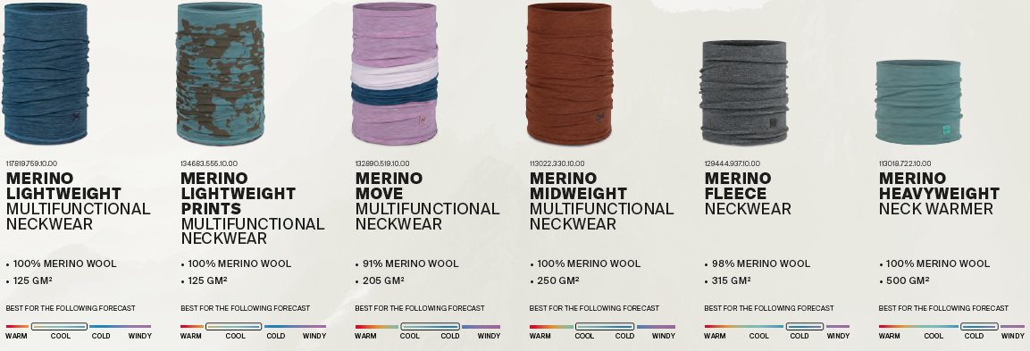
MERINO – różny typ, różne zastosowanie
Wytrzymała, odporna za zapachy, termoregulująca i idealna do aktywności na świeżym potwietrzu – Merino to idealna alternatywa dla materiałów syntetycznych. Typy produktów Buff i zastosowany rodzaj Merino to odpowiedź na potrzeby wszystkich miłośników aktywności. Sprawdź poniższą tabelę i znajdź idealny produkty dla siebie.

Slide 15
THERMONET®
Wielofunkcyjna chusta, która dzięki wykorzystaniu włókien PrimaLoft® zapewnia ciepło bez dużej objętości materiału.
Włókna ocieplające PrimaLoft®
Ciepło bez dużej objętości materiału
Bezszwowa, elastyczna konstrukcja (4-way stretch)
4x cieplejsza od standardowych buffek

Slide 18
DRYFLX®
Bezszwowa oraz wielofunkcyjna chusta z odblaskowym materiałem poprawiającym widoczność.
Stworzona do intensywnych treningów, nastawiona na dobre odprowadzanie potu oraz szybkie schnięcie
W całości odblaskowa (360stopni)
Ultralekki, szybkoschnący materiał wykonania
Bezszwowa, elastyczna konstrukcja (4-way stretch)
Do intensywnych treningów

Slide 20
COOLNET UV+®
Materiał zapewnia ochronę przeciwsłoneczną UPF 50 i właściwości chłodzące. CoolNet UV+® sprawdzi się podczas letnich aktywności, np. biwakowania, biegania, pieszych wycieczek, wiosłowania czy wędkowania.
Ochrona przed słońcem (filtr UPF 50)
Termoregulacja
4-way stretch
Właściwości szybkoschnące, pochłanianie wilgoci
Wykorzystanie jonów srebra
Lżejsza od innych produktów

Slide 23
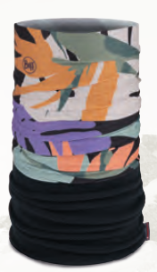
POLAR PrimaLoft® BIO
Wielofunkcyjny, ciepły komin wykonany z plastikowych butelek pochodzących z recyklingu z polarem Primaloft®. Możesz nosić komin Polar jako ocieplacz na szyję, czapkę, kominiarkę i inne sposoby. Zapewnia ciepło podczas wszystkich zajęć zimowych na świeżym powietrzu.
Włókna PrimaLoft BIO®
Dobre utrzymanie ciepła + odprowadzanie potu
Przedłużony krój (możliwość swobodnego naciągnięcia na twarz, głowę)
4-way stretch

Slide 25
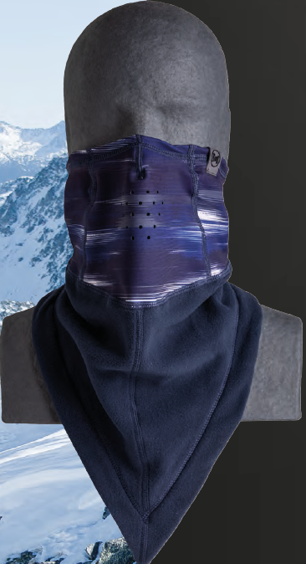
MOUNTAIN BANDANA
Badana idealna do uprawiania sportów zimowych zapewnia maksymalną ochronę przed zimnem, a otwory wentylacyjne na usta dają Ci możliwość swobodnego oddychania, dzięki czemu możesz w pełnym komforcie cieszyć się sportem.
Laserowo cięte otwory wentylacyjne poprawiają oddychalność oraz wentylację w przypadku założenia gogli
Bandana jest odporna na wiatr z loftowana warstwą zewnętrznaą Carvico®* oraz termiczną izolacją polarową od PrimaLoft®.
* Charakteryzują się one odpornością na działanie chloru, UV, oraz ścieranie, co sprawia, że są idealne do zastosowań w strojach kąpielowych i odzieży sportowej. Ponadto, tkaniny te często oferują właściwości oddychające, szybkiego schnięcia, oraz komfortu noszenia, co jest istotne w przypadku odzieży sportowej.

Slide 26
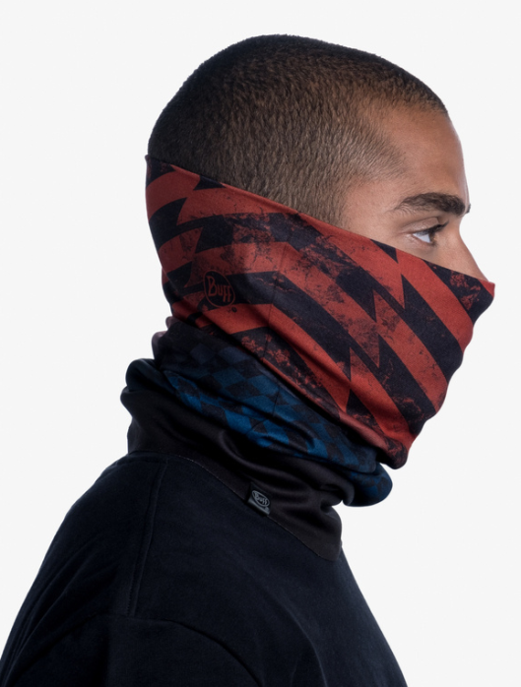
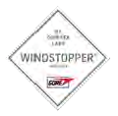
WINDPROOF
Wiatroszczelny komin o właściwościach hydrofobowych. Chroni przed chłodem podczas aktywności o wysokiej intensywności w środowiskach od miejskich, aż po ekstremalne.
Technologia Gore-Tex Infinium
Odporny na wodę, deszcz
Bardzo dobra wentylacja

Slide 27
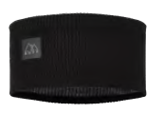
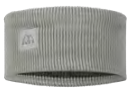
CROSSKNIT HEADBAND
Opaska sportowa z dzianiny o wysokiej wydajności. Sprawdzi się podczas treningu oraz spotkań w mieście. Opaska CrossKnit została stworzona z myślą o aktywnych osobach. Stylowy wygląd i zastosowanie technologii odpychającej pot sprawia, że produkt jest uniwersalny.
Materiał odprowadza pot i wilgoć
Szybkoschnąca tkania
Odblaskowe element
Połączenie fashion+sport

Slide 29
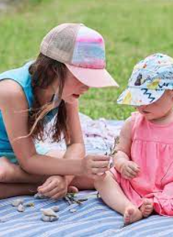
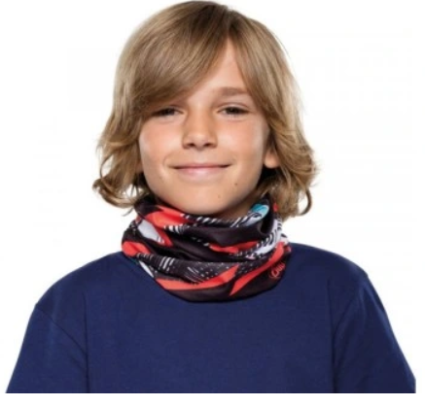
Buff KIDS
Dla wszystkich rodziców pragnących zapewnić swoim pociechom najwyższy komfort oraz niebagatelny styl, Buff przygotował specjalną ofertę. Bandany, chusty, dwustronne czapeczki UV czy czapki z daszkiem na lato to doskonałe, nowoczesne rozwiązania odzieżowe, które pomogą najmłodszym lepiej przetrwać okres upalnych dni. Wszystkie produkty wyprodukowane zostały z nowoczesnej mikrofibry – włókien, które doskonale chronią głowę przed przegrzaniem dając skórze swobodę w oddychaniu. Wymienione produkty są wyjątkowo odporne na zabrudzenia, przetarcia oraz intensywne użytkowanie przez dziecko, dzięki czemu zachowują one swoją wyjątkową prezencje oraz pełną funkcjonalność na długo po zakupie (mogąc z powodzeniem służyć kilka sezonów).
W ofercie znajdują się również czapki zimowe w szerokim spektrum rodzajowym. Są to specjalnie wyselekcjonowane rozwiązania, które w zbliżających się zimnych miesiącach będą stanowić skuteczne narzędzie dla ochrony zdrowia dziecka przed chorobą i antybiotykami.

Slide 30
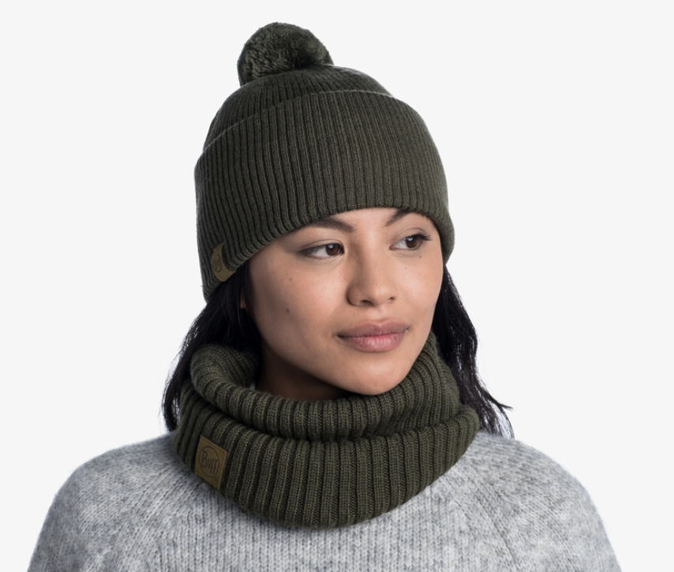
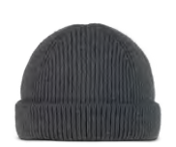
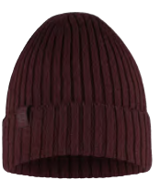
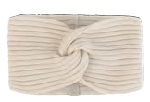
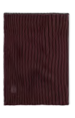
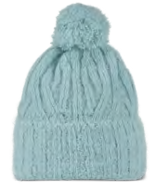
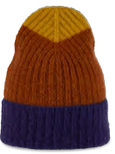
Buff LIFESTYLE / KNITTED
Linia produktów tworzonych w miejskim stylu. Wykonane w większości z naturalnej wełny merynosów. Zapewnia ochronę przed zimnem w chłodne dni. Możesz nosić je na co dzień: w drodze do pracy, na spotkania towarzyskie, spacery.

Slide 31
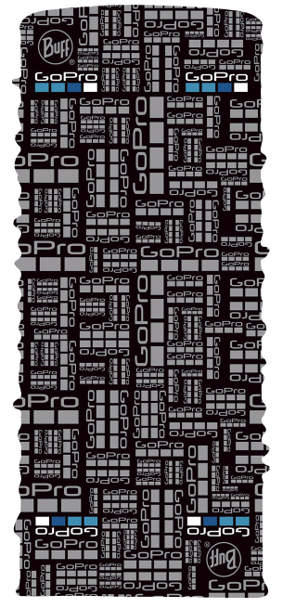
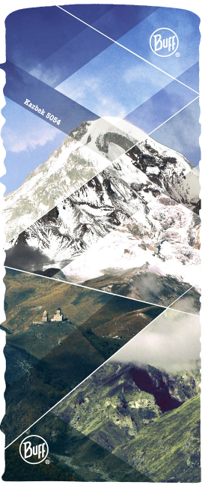
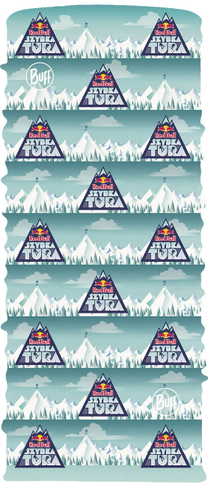
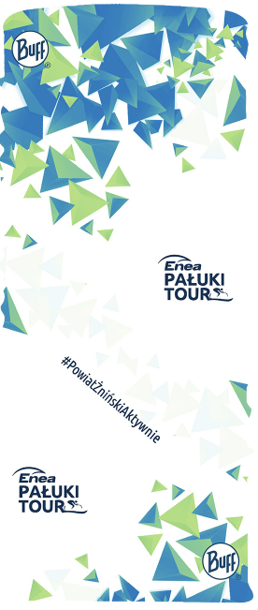
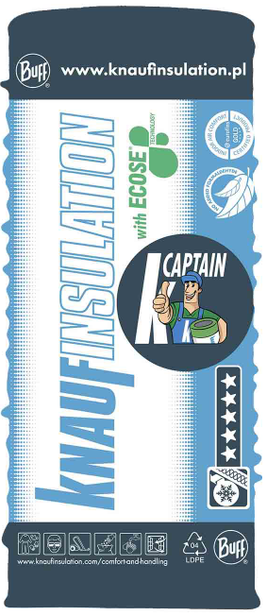
Custom Buff – to usługa, którą dedykujemy klientom poszukującym oryginalnych i praktycznych rozwiązań. Oferujemy Państwu pełną personalizację kilkunastu najbardziej popularnych akcesoriów marki BUFF®. Produkty powstają w oparciu o te same technologie, które stosowane są przy tworzeniu regularnej kolekcji. Dzięki temu różnią się tylko designem eksponującym Państwa logo. Można stworzyć swoją unikalną chustę lub czapkę w dowolnej kolorystyce lub kolekcję limitowaną do sprzedaży.

Slide 32
Bynder – panel marketingowy dla klientów

